Slide 1
基于KAN超图的药物协同预测研究
16万+
0泄漏
本科毕业论文答辩 · 5分钟版
药物组合样本
cold-drug药物重叠
HgKAN-Agg
主结果模型
答辩人：XXX 指导教师：XXX 专业：XXX
01

Slide 2
研究问题：药物协同是三元交互预测
目标不是替代湿实验，而是为候选组合排序与优先级筛选提供模型依据
任务挑战
核心问题
本文答案
• 组合空间随药物数量呈二次增长
• 协同正例稀少，本文正例比例约14.8%
• random split容易利用已见药物先验
• 真实筛选更关注未见药物的cold-drug泛化
• 药物发现场景需要可解释线索
• KAN能否提升药物协同预测？
• KAN应放在最终预测头、药物图编码器，还是drug-drug-cell交互层？
• 模型是否真正依赖药物对结构，而非只学习数据先验？
KAN不是MLP的通用替代品
更适合作为结构化消息传递中的可学习非线性函数
结构先行，KAN局部函数化
02

Slide 3
数据与评价：同时看插值与新药泛化
输入为药物A分子图、药物B分子图和细胞系表达；输出包括协同分类与Loewe回归
160,228
1,896
156
14.8%
有效样本
唯一药物
细胞系
协同正例比例
两类任务
两种划分
• 分类：预测协同/非协同，重点报告AUPR、AUC
• 回归：预测连续Loewe score，报告RMSE、MAE
• AUPR更适合正例稀少的候选筛选场景
• random split：评估已有药物空间内的插值拟合
• cold-drug split：测试药物不出现在训练集中
• 严格cold-drug：train-test药物重叠数为0
03

Slide 4
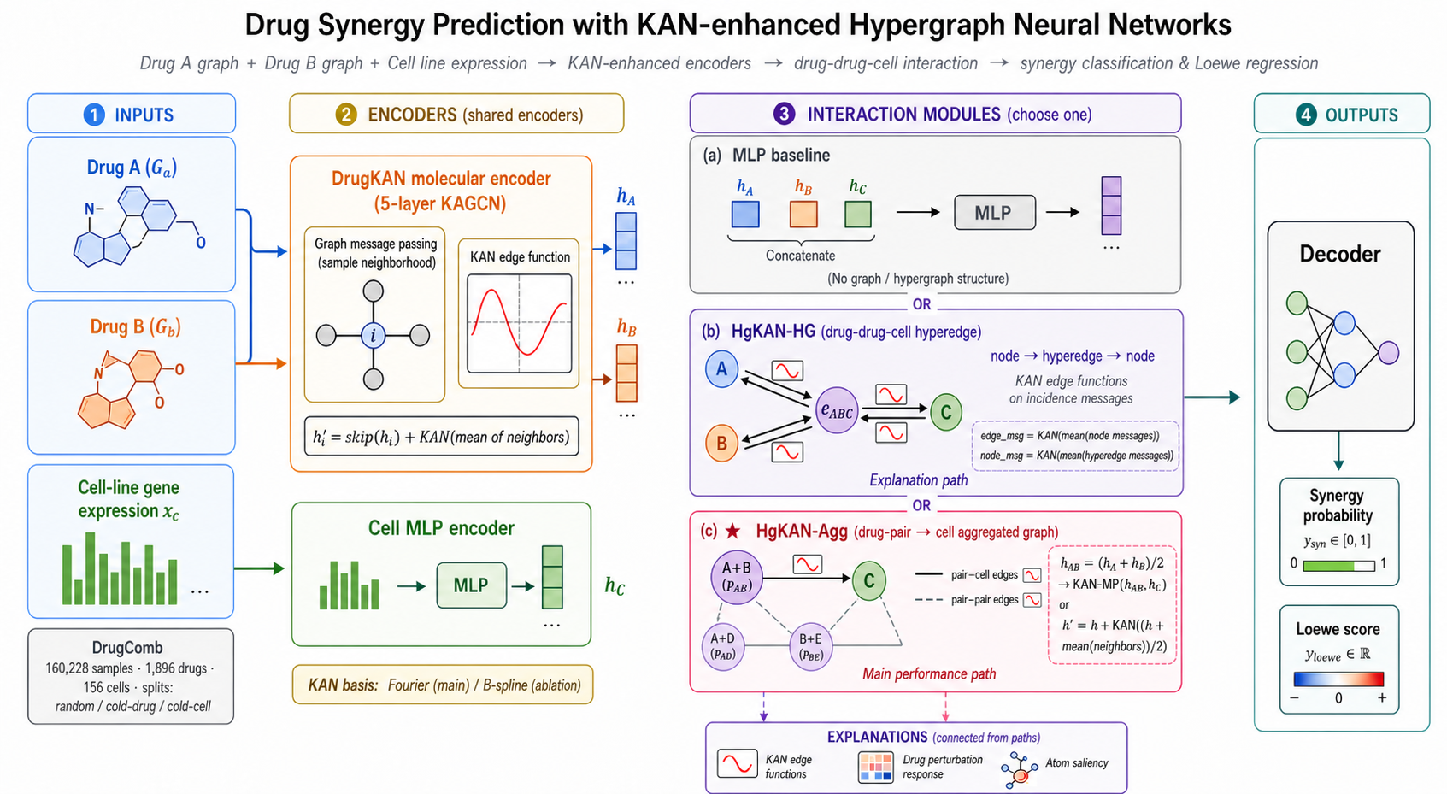
方法框架：比较KAN的不同放置位置
同一输入、同一任务下，对比直接KAN head、DrugKAN、三元超图与药物对聚合图
模型变体
• MLP baseline：药物A、药物B、细胞向量拼接后预测
• KAN head：直接用KAN替换最终MLP
• DrugKAN：在药物分子图消息传递中使用KAN
• HgKAN-HG：drug-drug-cell三元超图交互
• HgKAN-Agg：先构造drug-pair节点，再与cell交互
最终主结果：HgKAN-Agg
04

Slide 5
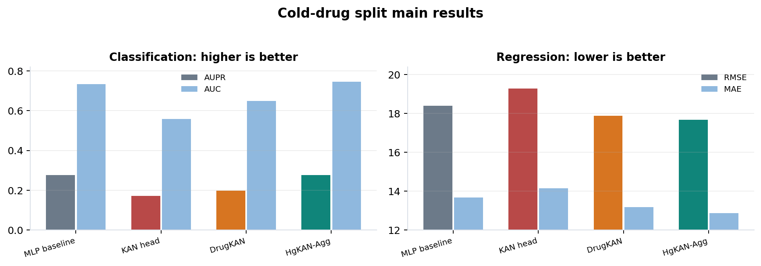
实验结果：HgKAN-Agg在cold-drug上最明确
random split中MLP仍很强；真正有价值的是未见药物泛化下的方向一致改善
模型 | AUPR↑ | AUC↑ | RMSE↓ | MAE↓
MLP baseline | 0.2758 | 0.7333 | 18.3997 | 13.6750
KAN head | 0.1717 | 0.5590 | 19.2865 | 14.1486
DrugKAN | 0.1967 | 0.6485 | 17.8930 | 13.1844
HgKAN-Agg | 0.2765 | 0.7452 | 17.6763 | 12.8615
结论读法
• 直接KAN head显著退化：高维拼接表示不适合无结构KAN
• DrugKAN对回归有帮助，但分类协同判别不稳定
• HgKAN-Agg四个主指标方向一致优于MLP baseline
注意：提升幅度有限，因此本文强调“适用边界与结构趋势”，不夸大为全面SOTA。
05

Slide 6
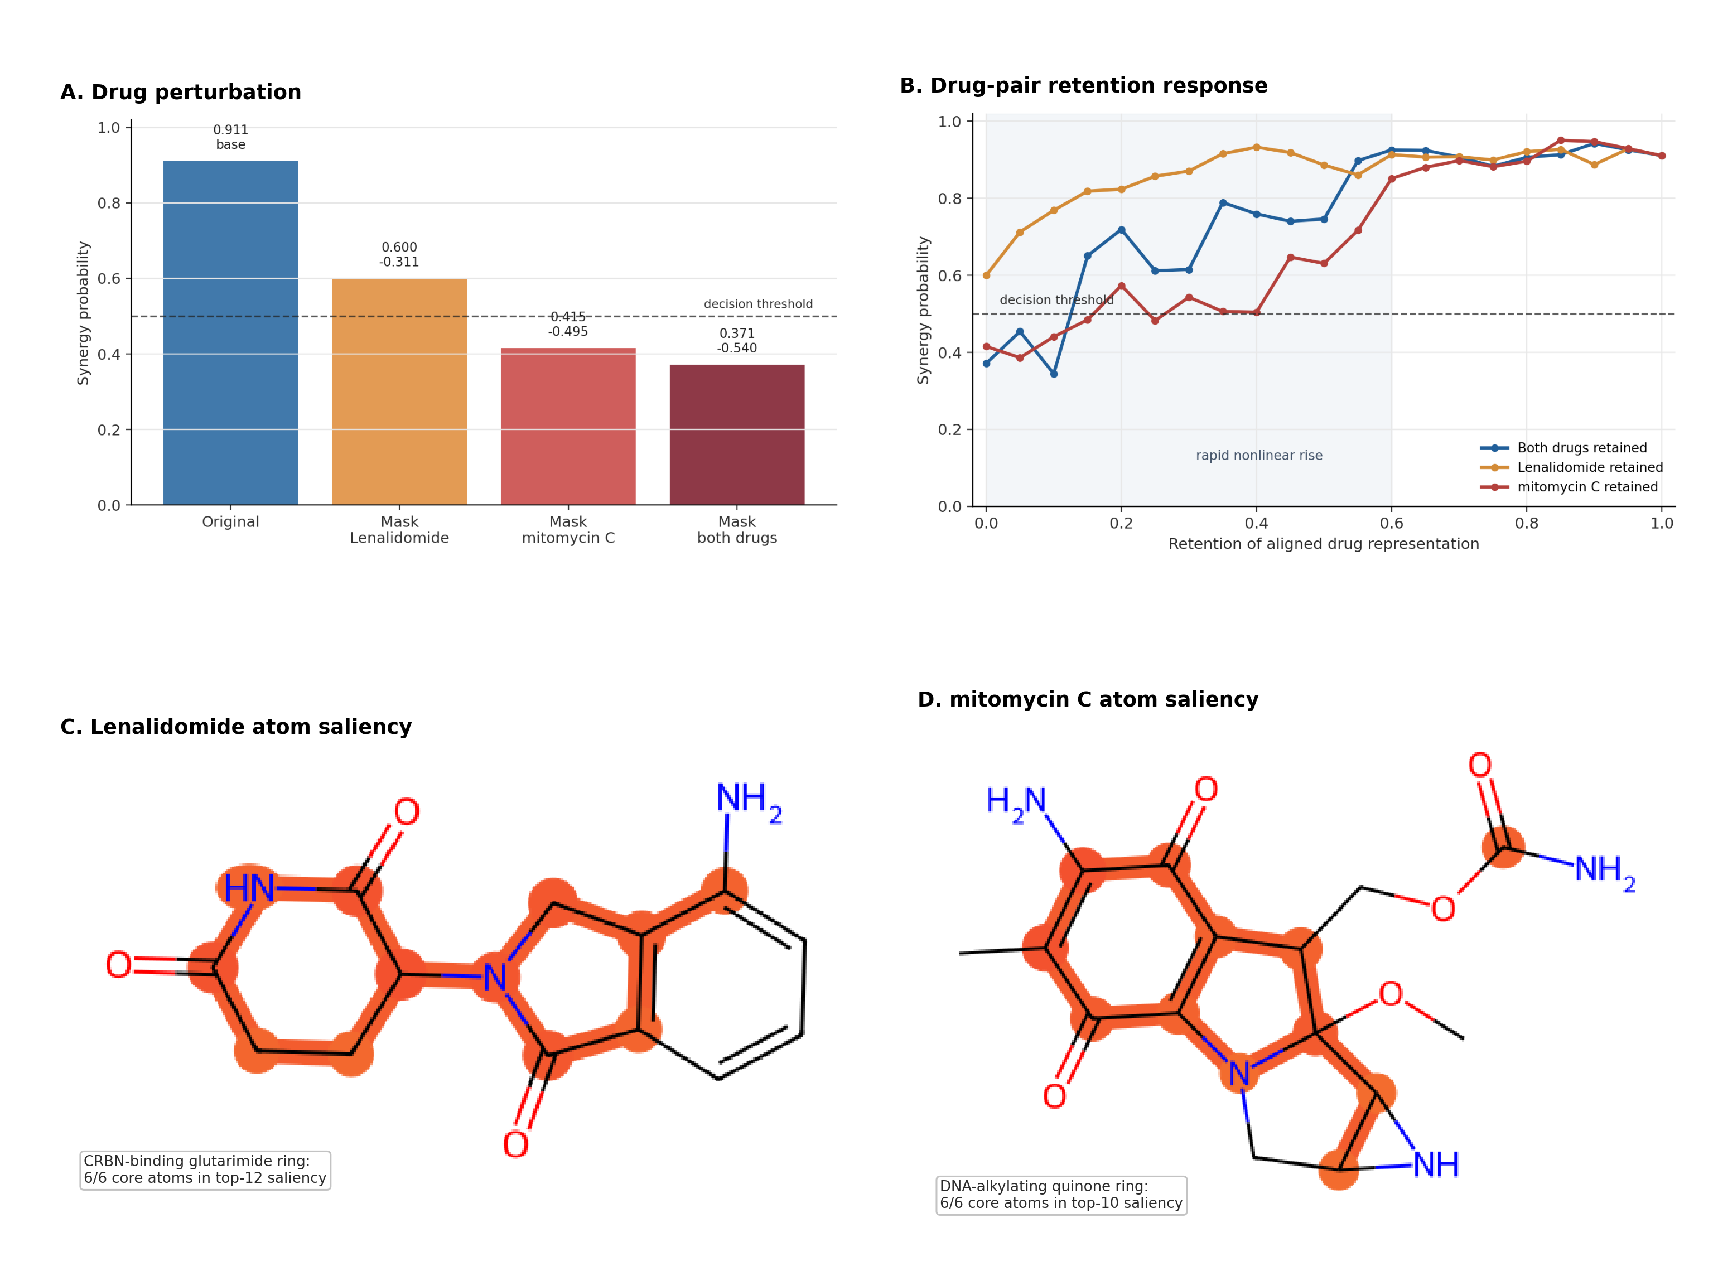
案例解释：模型确实依赖药物对信息
Lenalidomide + mitomycin C @ IGROV1，cold-drug测试样本，两种药物均未出现在训练集中
关键观察
• 真实标签：协同；Loewe score = 12.3335
• 模型基准协同概率：0.9106
• 屏蔽两种药物后降至0.3711
• 药物对表示恢复到15%时，概率升至0.6506并越过阈值
• 原子saliency与glutarimide、quinone/mitosene等已知相关结构有重合
解释边界：这些是模型内部依赖性证据，不能直接替代真实药理机制验证。
06

Slide 7
结论与展望
本文贡献在于系统辨析KAN在药物协同预测中的有效放置方式
主要结论
本文贡献
不足与后续
• KAN不是简单替换MLP即可稳定提升的通用模块
• 单药图编码中的KAN只解决部分结构表示问题
• 药物对聚合图让KAN在更合适的局部结构中学习非线性消息函数
• 构建DrugComb药物协同预测数据与严格cold-drug评估
• 比较KAN head、DrugKAN、HgKAN-HG、HgKAN-Agg等多种变体
• 建立KAN曲线、扰动、药物对响应和原子saliency解释流程
• cold-drug分类仍存在明显划分方差
• 多随机种子和外部数据集验证还需加强
• 未来可加入剂量变量、多组学细胞表征和更系统的解释验证
最终观点：结构先行，KAN作为结构化消息传递中的可学习函数模块更有价值。
谢谢各位老师，欢迎批评指正
07

